Slide 1

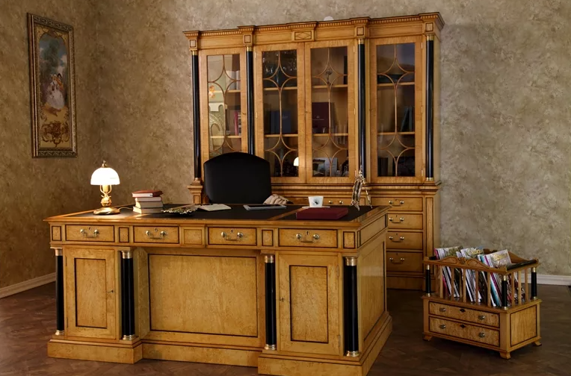
Критерии выбора мебели в ПРЕМИАЛЬНОМ
сегменте.

Slide 2
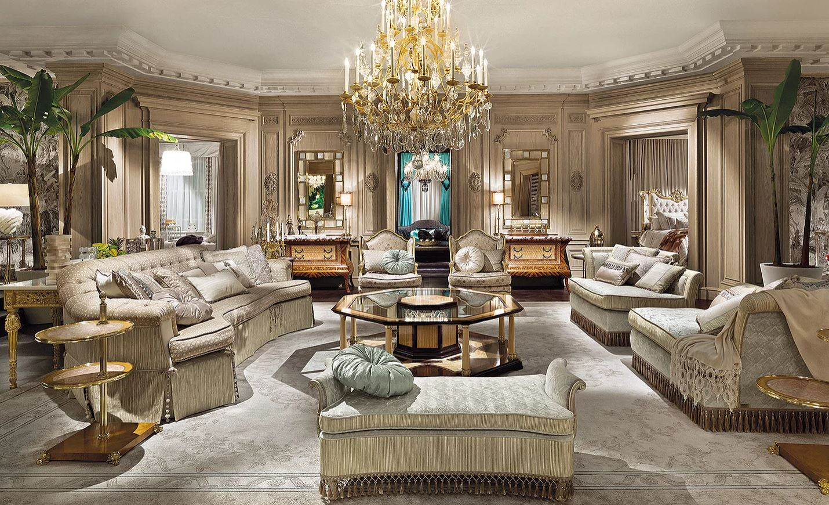





ПОЛИНА ЧАПЛАНОВА
дизайнер интерьера
-​ ​Владелица дизайнерской​ студии "POLINA CHAPLANOVA DESIGN“
- Боле 15 лет​ создаю​ жилые и общественные интерьеры на территории России, Испании, Великобритании, Франции и на Ближнем Востоке.
- 12 лет опыта работы и реализации в сегменте ПРЕМИУМ класса.
-​ Создала​ и реализовала проект салона красоты, который победил в номинации «Лучший салон красоты РФ класса LUX».
-​ Член Союза Дизайнеров и Архитекторов.
- Вхожу в золотую сотню самых развивающихся дизайнеров России.
- Спикер образовательных программ.
​
Считаю, что ГЛАВНАЯ ЗАДАЧА дизайнера​ сделать так, что бы человек был счастлив у себя дома. Испытывал те эмоции, которые он хочет испытывать.
А так же считаю важным делать проект ​ максимально похожим ​ на идею и что бы это реально было реализовать.
polinachaplanova.com polinachaplanova@bk.ru +7(903)792-34-98 @polina_chaplanova_design

Slide 3
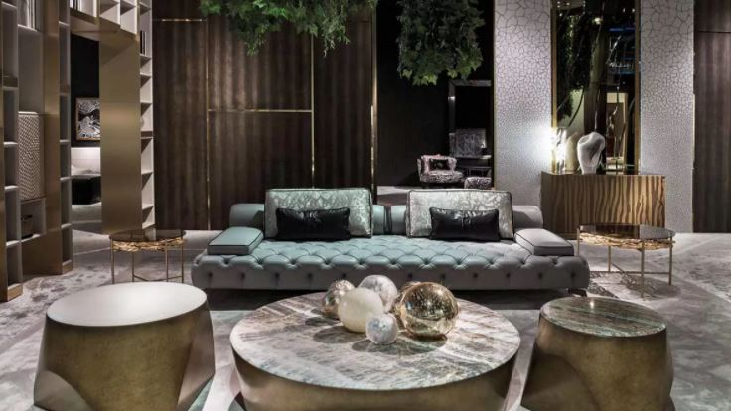
О чем поговорим:
Что такое ПРЕМИАЛЬНЫЙ сегмент?
География мебели.
Критерии выбора мебели в ПРЕМИАЛЬНОМ сегменте.
- Почему ПРЕМИУМ сегмент выбирает Мебель Америки?
polinachaplanova.com polinachaplanova@bk.ru +7(903)792-34-98 @polina_chaplanova_design

Slide 4
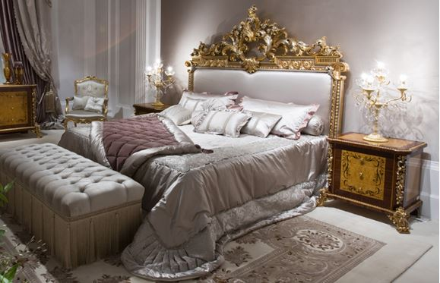
Что такое ПРЕМИАЛЬНЫЙ сегмент?
Какие сегменты мебели существуют:
-Мебель эконом-класса
-Мебель среднего класса
-Мебель премиум-класса
-Мебель класса люкс
-Мебель класса де люкс
Мебель класса премиум надежна, комфорта, долговечна. Для ее создания не скупятся ни на материалы, ни на расчет наиболее эргономичных форм. А внешнему виду она обязана профессиональным дизайнерам.
Именно в сегменте премиум открывается широкая возможность внесения корректив: подобрать ткань, древесину и обработку для нее. Благодаря этому мебель премиум-класса получается созданной под индивидуального заказчика, комфортной и стильной. Ценовая политика может разнится очень сильно: все зависит от раскрученности бренда и используемых материалов. Которые могут быть как привычными, так и очень редкими, вроде древесины тропических деревьев.
Магазин Красивый Дом.
polinachaplanova.com polinachaplanova@bk.ru +7(903)792-34-98 @polina_chaplanova_design

Slide 5
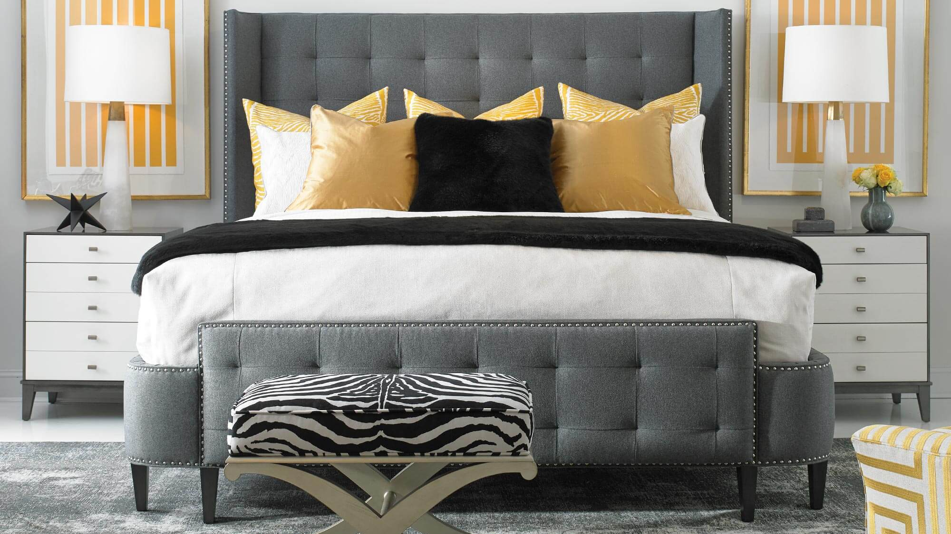

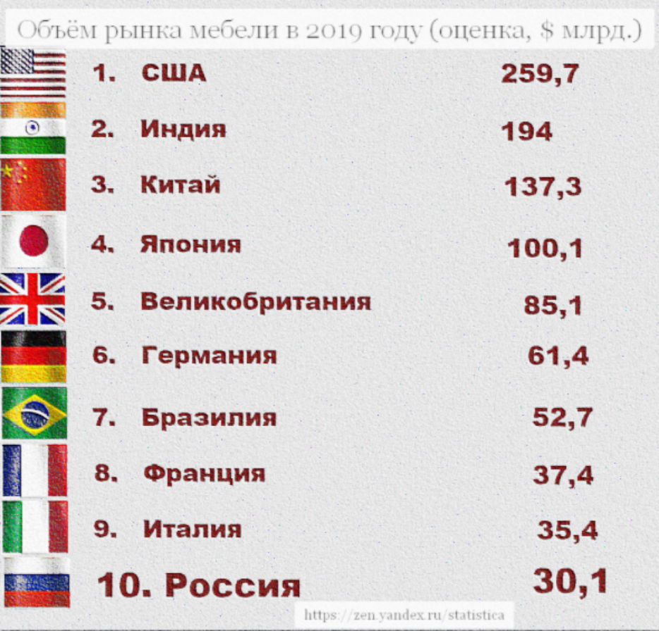
География мебели
США
Великобритания
Италия
polinachaplanova.com polinachaplanova@bk.ru +7(903)792-34-98 @polina_chaplanova_design

Slide 6
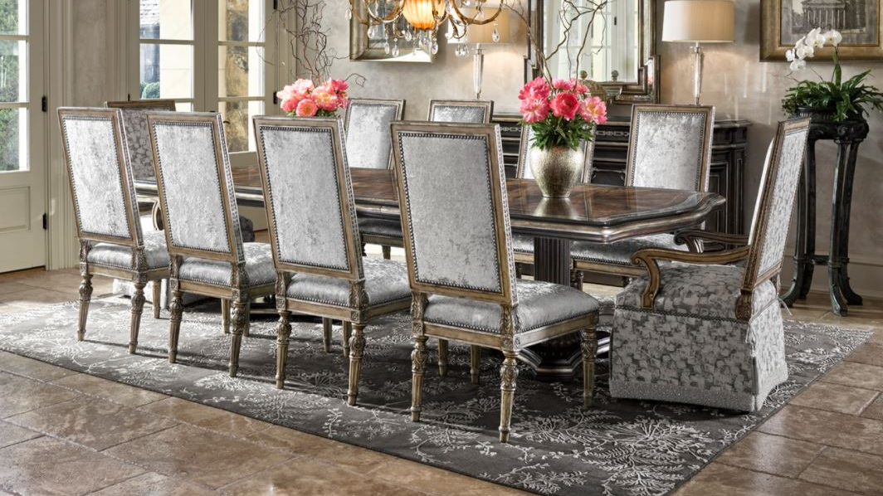
Критерии выбора мебели в ПРЕМИАЛЬНОМ сегменте
- Насмотренность
- Стилистика
- Бюджет
- Срок производства/поставка
- Приоритетность зон
- Известность и узнаваемость бренда
- Качество
- Приоритет Заказчика
- Удобство выбора
polinachaplanova.com polinachaplanova@bk.ru +7(903)792-34-98 @polina_chaplanova_design

Slide 7
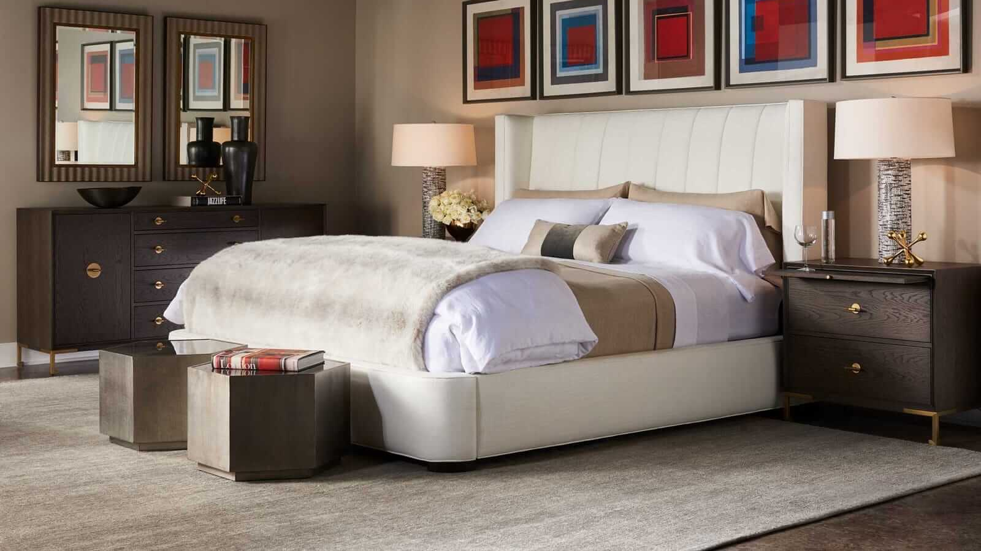

НАСМОТРЕННОСТЬ
ТОП-5 КРУПНЕЙШИХ ЗАРУБЕЖНЫХ ИНТЕРЬЕРНЫХ ВЫСТАВОК
Salone del Mobile, Милан (апрель)
High Point Market, Хай-Пойнт (октябрь, апрель)
Maison & Objet, Париж (сентябрь, январь)
Imm Cologne, Кельн (январь)
CIFF, Гуанчжоу (март, сентябрь)
polinachaplanova.com polinachaplanova@bk.ru +7(903)792-34-98 @polina_chaplanova_design

Slide 8
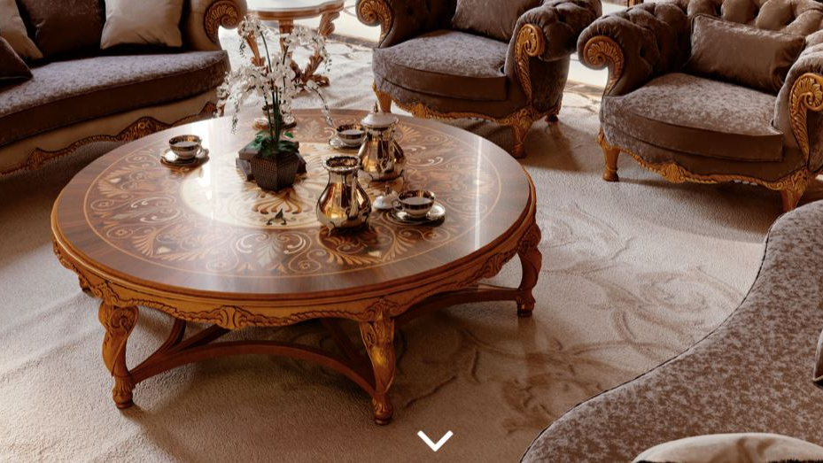

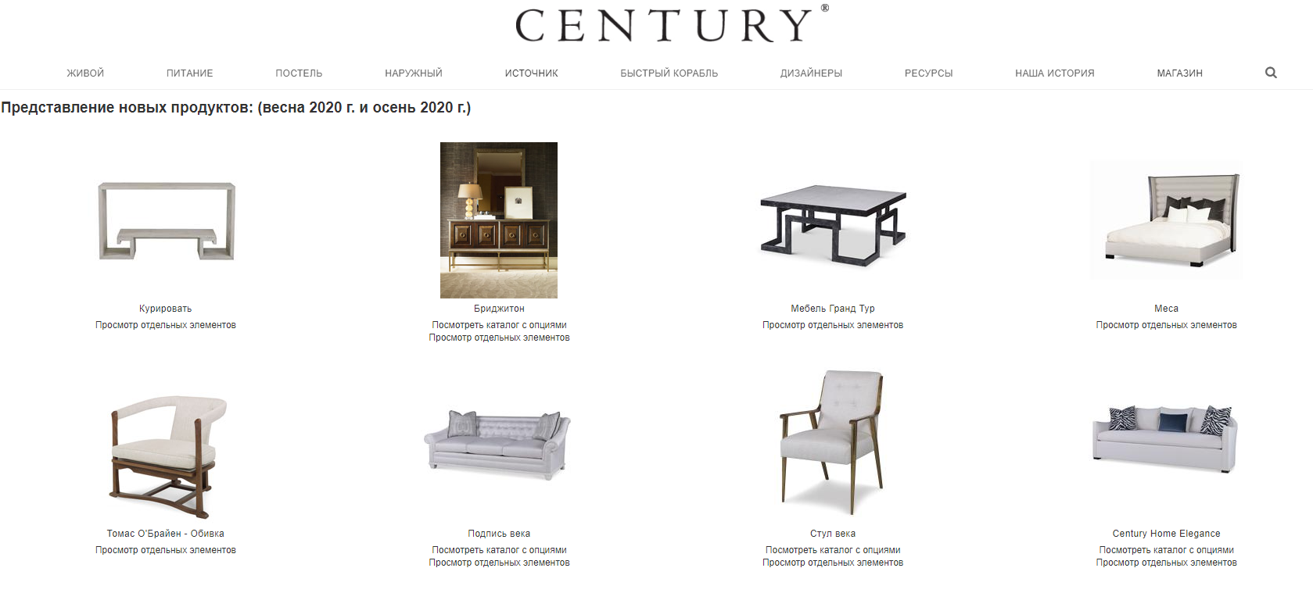
НАСМОТРЕННОСТЬ
Выставки в Москве
Мебельные салоны
Каталоги
Интернет
polinachaplanova.com polinachaplanova@bk.ru +7(903)792-34-98 @polina_chaplanova_design

Slide 9
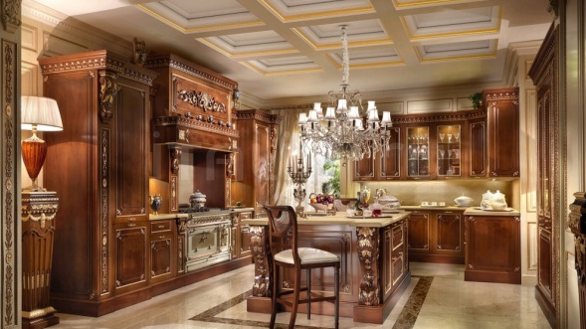
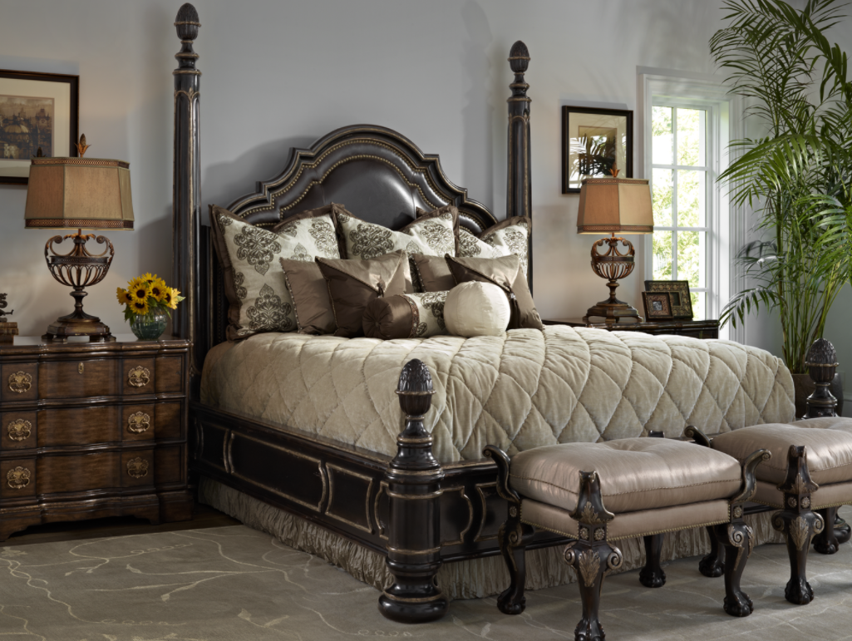
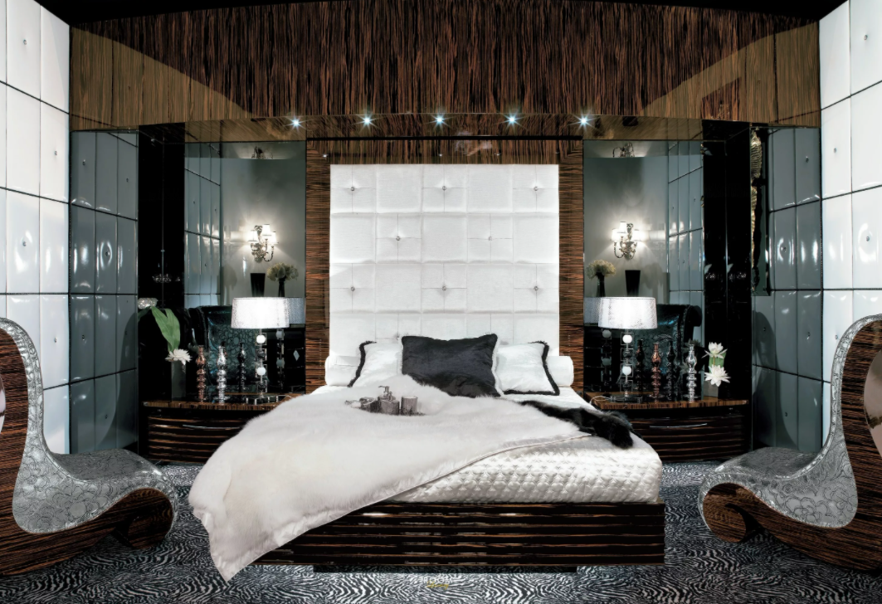
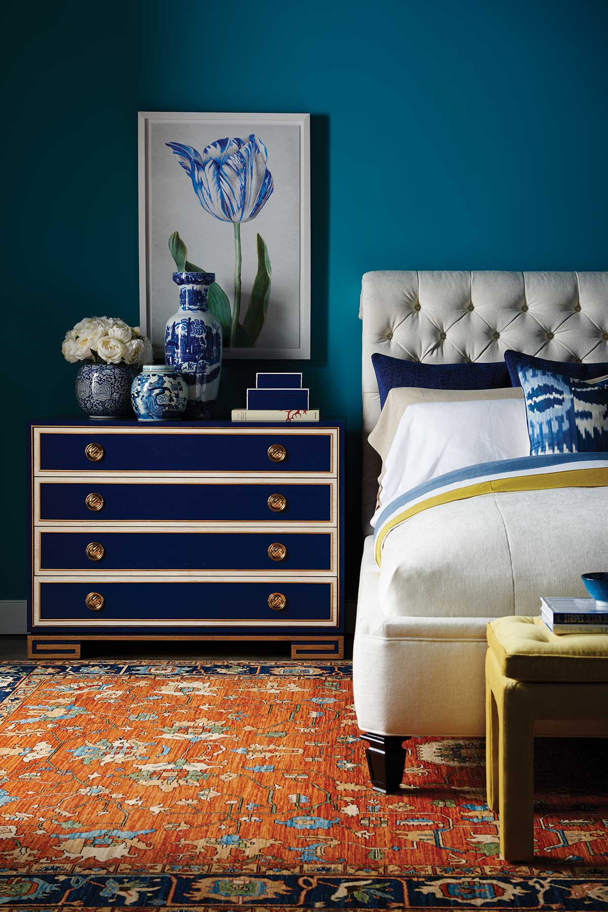

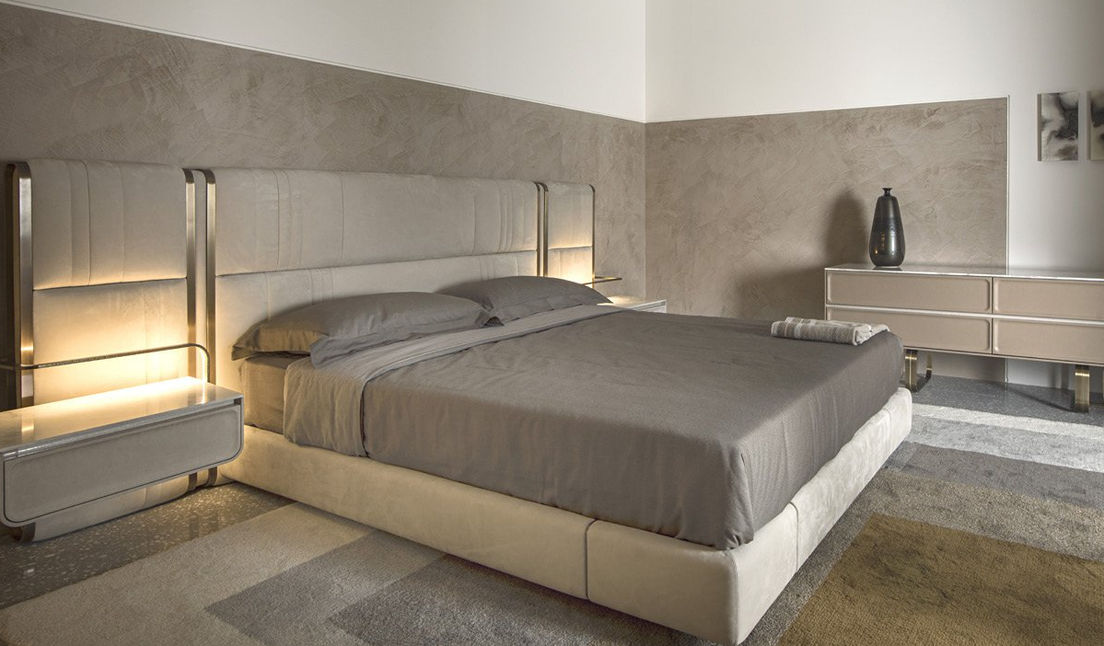
v
СТИЛИСТИКА
polinachaplanova.com polinachaplanova@bk.ru +7(903)792-34-98 @polina_chaplanova_design

Slide 10
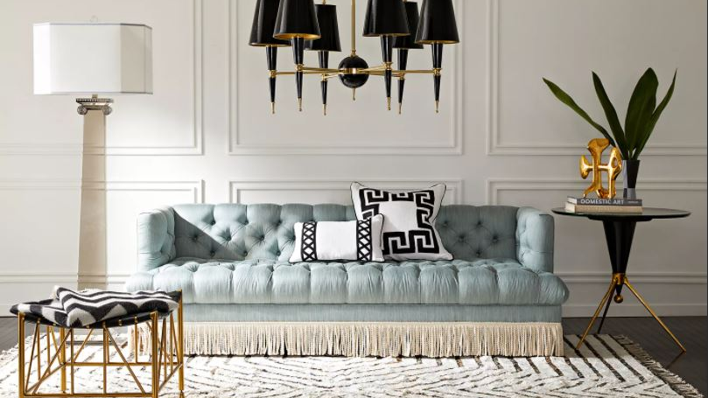

БЮДЖЕТ
Мебель Америка
ЛИДЕРЫ ПРЕМИУМ СЕГМЕНТА
- Marge Carson
- Centure furniture
Hickory Chair
John Richard
Theodore Alexander
Hickory White
Sherill Occasional
Christopher Peacock
Ralph Lauren
Maitland Smith
Chaddock
Baker
Jonathan Adler
Vanguard
polinachaplanova.com polinachaplanova@bk.ru +7(903)792-34-98 @polina_chaplanova_design

Slide 11
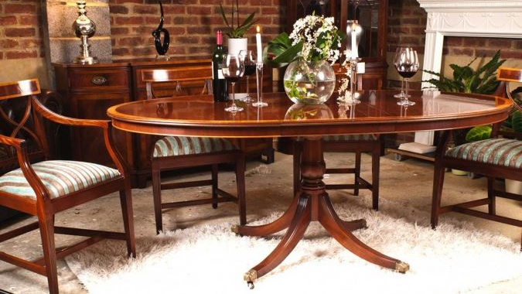

БЮДЖЕТ
Мебель Великобритания
ЛИДЕРЫ ПРЕМИУМ СЕГМЕНТА
Smallbone of Devizes
Titchmarsh & Goodwin
Bevan Funnel
Julian Chichester
Beaumont & Fletcher
Christopher Guy
VAUGHAN
Nina Campbell
Porta Romana
And So To Bed
Arthur Brett
Leporello
polinachaplanova.com polinachaplanova@bk.ru +7(903)792-34-98 @polina_chaplanova_design

Slide 12
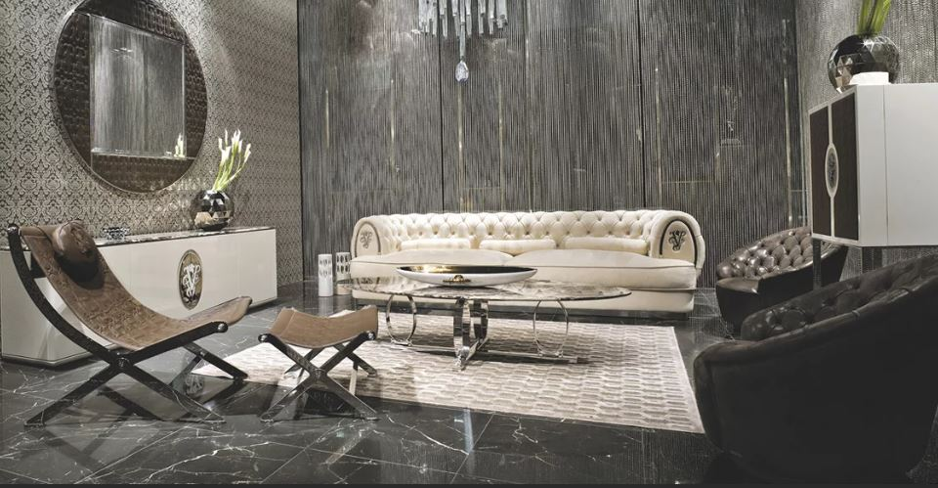

БЮДЖЕТ
Мебель Италия
ЛИДЕРЫ ПРЕМИУМ СЕГМЕНТА
Baldi
ОАК
Provasi
Belloni
Ceppi Style
Colombo Stile
Francesco Molon
Visionnaire Ipe Cavalli
Jumbo
Ezio bellotti
Rugiano
Smania
Savio Firmino
Turri
Zanaboni
Bruno Zampa
Cappellini
Fendi
Cassina
Porada
Morelato
Giorgetti
Alchymia
Minotti
Kartell
Roberto Cavalli
polinachaplanova.com polinachaplanova@bk.ru +7(903)792-34-98 @polina_chaplanova_design

Slide 13
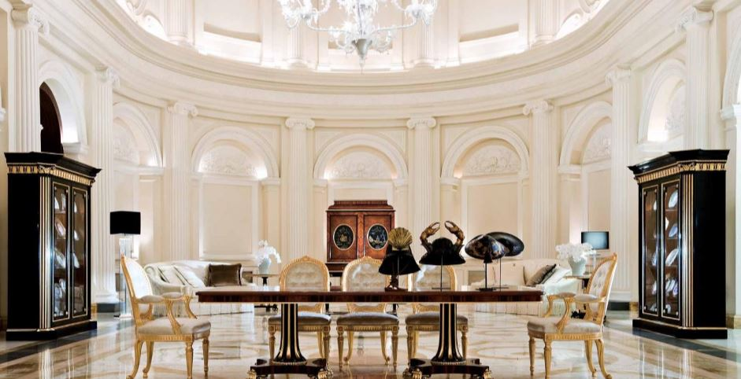
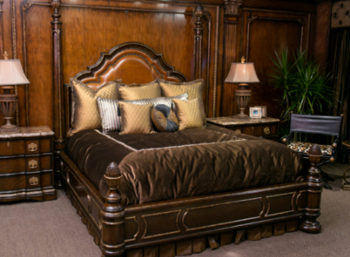
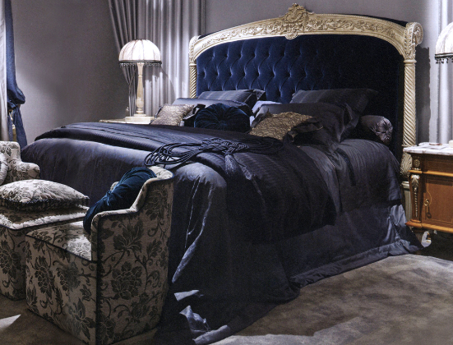
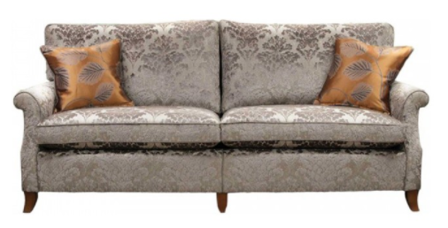
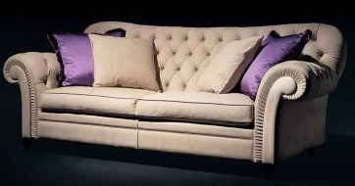
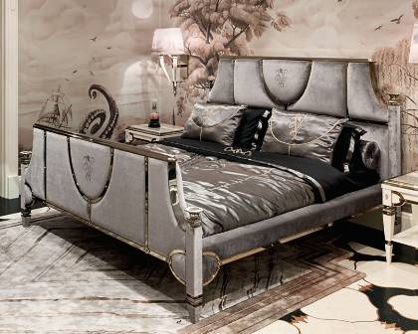
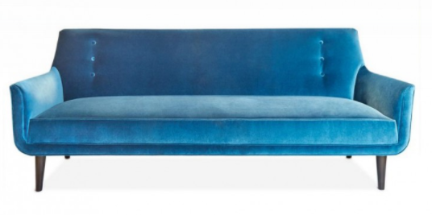

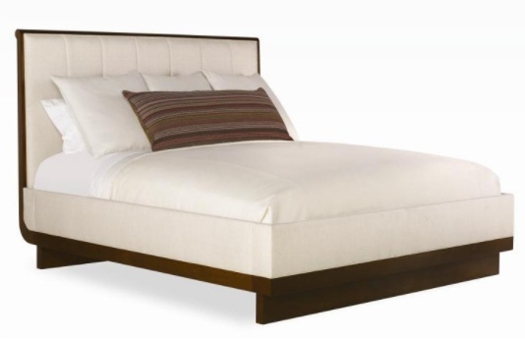
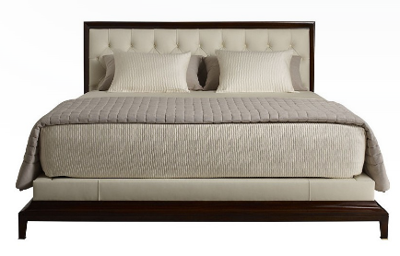

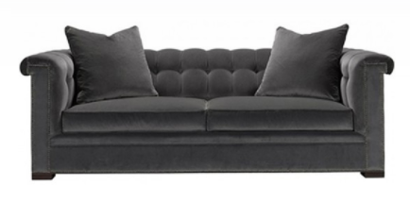
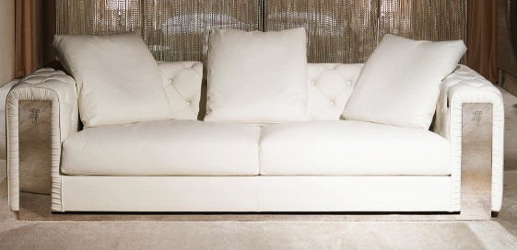

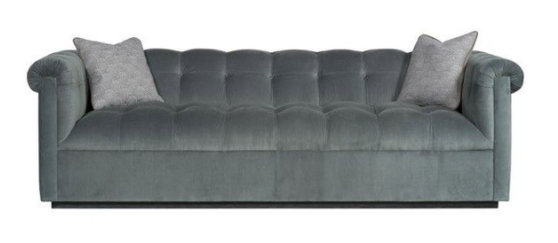
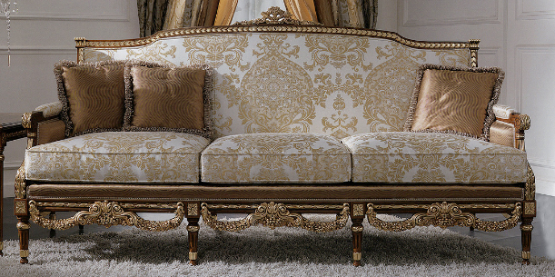
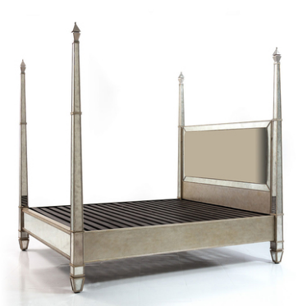
БЮДЖЕТ
Marge Carson.
Provasi
Duresta
OAK
781 089 руб.
2 540 518 руб.
332 920 руб.
1 286 780 руб.
Centure furniture.
.
Visionnaire
Jonathan Adler
Colombo Stile
930 784 руб.
1 242 980 руб.
600 416 руб.
10 901 737 руб.
Baker
.
Francesco Molon
Hickory Chair
Visionnaire
971 726 руб.
730 920 руб.
1 147 256 руб.
3 059 964 руб.
Theodore Alexander
Julian Chichester
Vanguard
Ceppi Style
293 845 руб.
1 535 556 руб.
444 720 руб.
1 147 256 руб.
polinachaplanova.com polinachaplanova@bk.ru +7(903)792-34-98 @polina_chaplanova_design

Slide 14
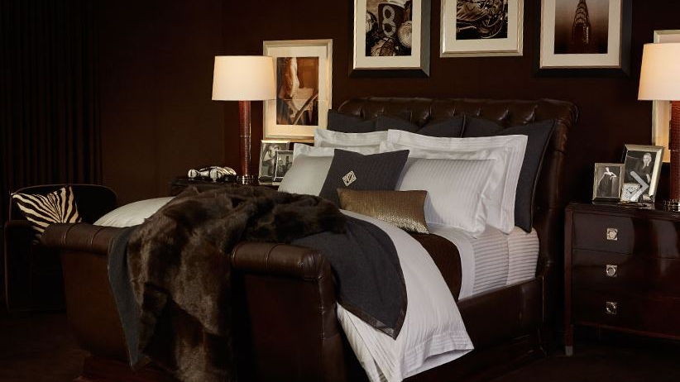
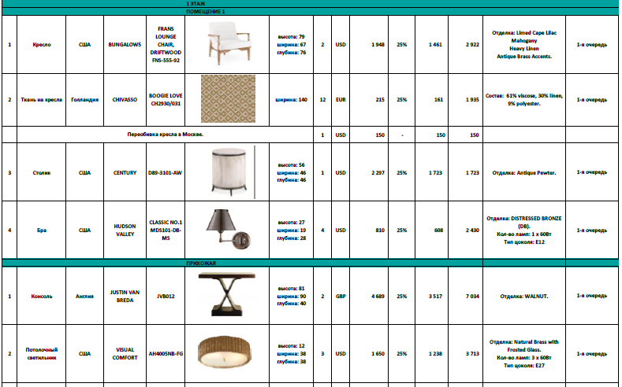
БЮДЖЕТ
polinachaplanova.com polinachaplanova@bk.ru +7(903)792-34-98 @polina_chaplanova_design

Slide 15

СРОК ПРОИЗВОДСТВА/ПОСТАВКА
Европа
Америка
Строк 2-3 месяца
Строк 6-8 месяца
polinachaplanova.com polinachaplanova@bk.ru +7(903)792-34-98 @polina_chaplanova_design

Slide 16
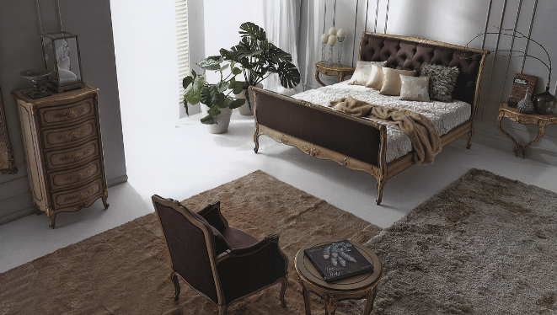
ПРИОРИТЕТНОСТЬ ЗОН
В гостиной, в спальне может быть более ДОРОГАЯ мебель.
Provasi, Ezio bellotti, Colombo Stile
В гостевых комнатах более БЮДЖЕТНАЯ.
Angelo Cappellini, Silvano Grifoni, Salda
polinachaplanova.com polinachaplanova@bk.ru +7(903)792-34-98 @polina_chaplanova_design

Slide 17
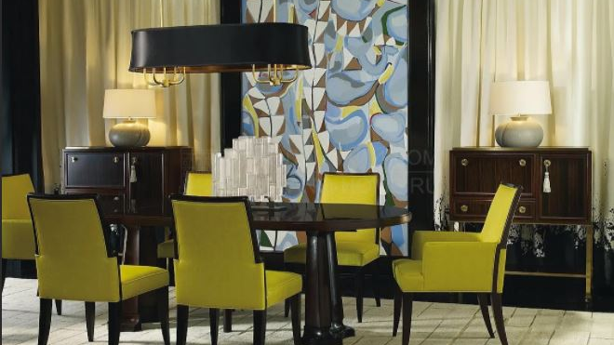







ИЗВЕСТНОСТЬ И УЗНАВАЕМОСТЬ БРЕНДА
polinachaplanova.com polinachaplanova@bk.ru +7(903)792-34-98 @polina_chaplanova_design

Slide 18
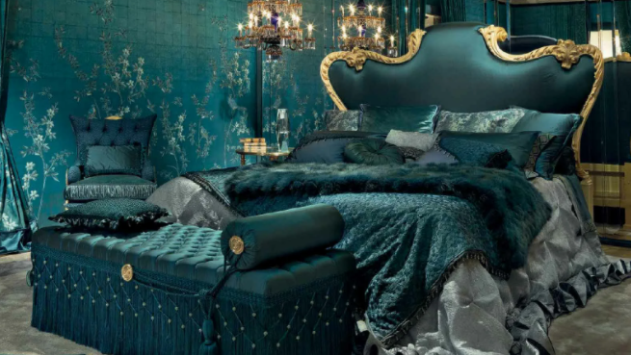
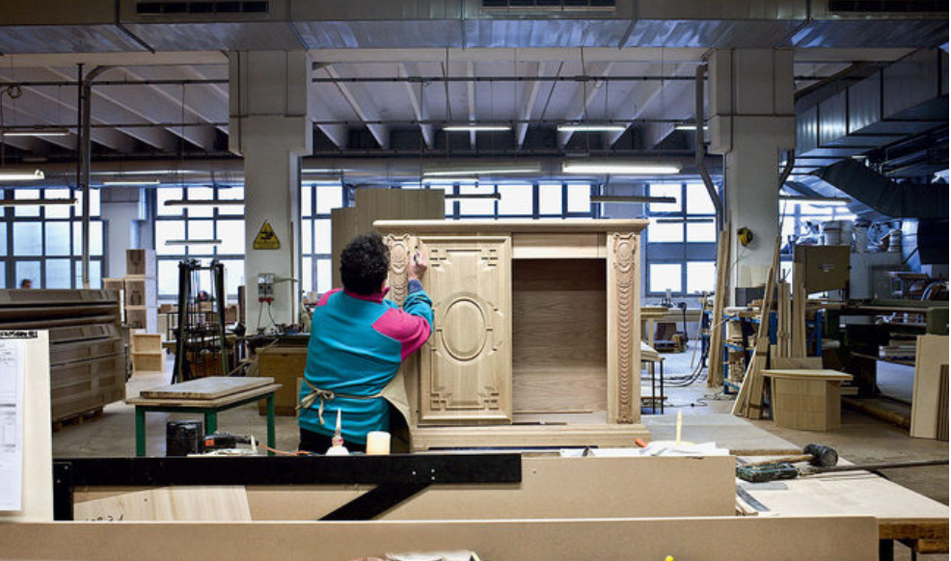
КАЧЕСТВО
polinachaplanova.com polinachaplanova@bk.ru +7(903)792-34-98 @polina_chaplanova_design

Slide 19
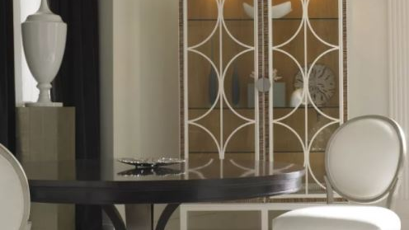

ПРИОРИТЕТ ЗАКАЗЧИКА
polinachaplanova.com polinachaplanova@bk.ru +7(903)792-34-98 @polina_chaplanova_design

Slide 20
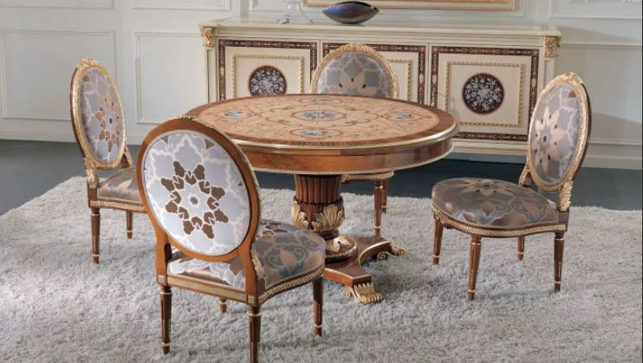
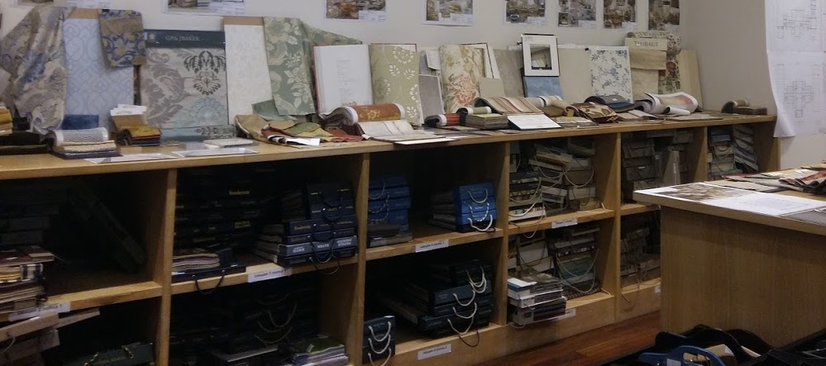
УДОБСТВО ВЫБОРА
Не все европейские ткани подходят для американской мебели и наоборот.
polinachaplanova.com polinachaplanova@bk.ru +7(903)792-34-98 @polina_chaplanova_design

Slide 21
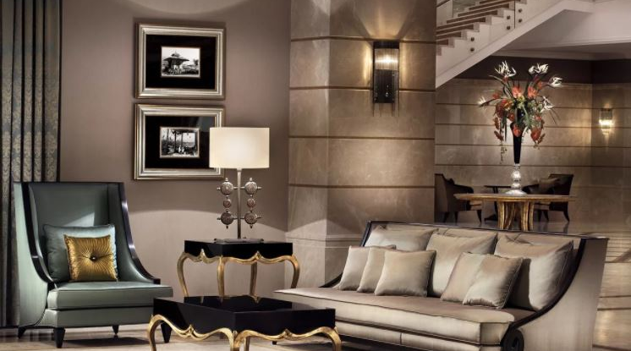
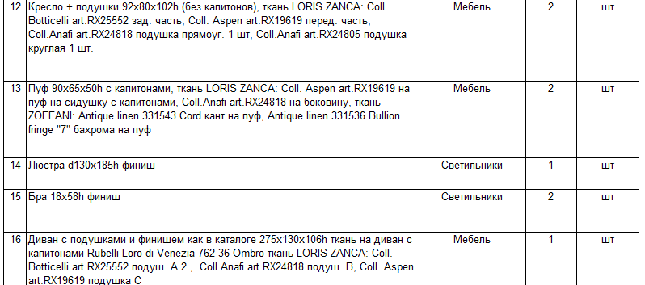
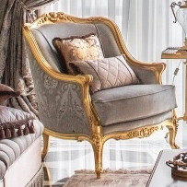
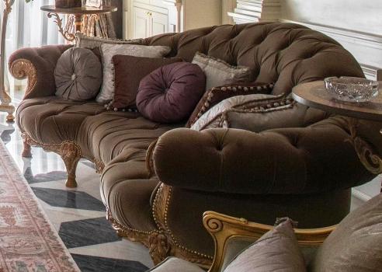
УДОБСТВО ВЫБОРА
polinachaplanova.com polinachaplanova@bk.ru +7(903)792-34-98 @polina_chaplanova_design

Slide 22
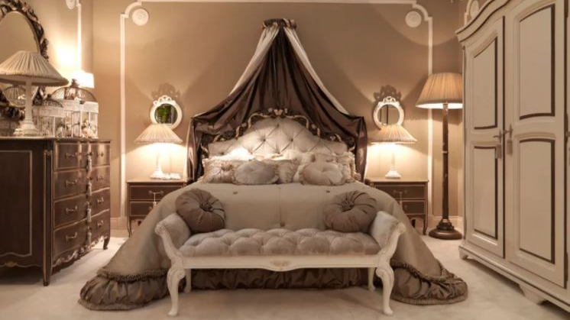
УДОБСТВО ВЫБОРА
Ткани Европа
Ткани Америка
Watts of Westminster
Loris Zanca
Rubelli
Colony
Luigi Bevilacqua S.r.L
Jason D’souza
Dedar
Zoffany
Fadini Borghi
Armani Casa
Beacon Hill
Robert Allen
Kravet
polinachaplanova.com polinachaplanova@bk.ru +7(903)792-34-98 @polina_chaplanova_design

Slide 23
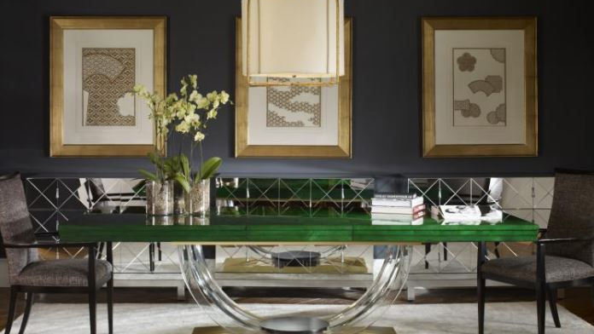
Почему ПРЕМИУМ СЕГМЕНТ выбирает Мебель Америки?
Не избитые модели (Премиум сегмент сложно удивить).
Самые мягкие диваны
Крупная мебель - подходит под большие дома
Большое количество образцов и тканей
Другая стилистика- американская стилистика
- Американская марка будет стоить как средняя европейская (не всегда)
polinachaplanova.com polinachaplanova@bk.ru +7(903)792-34-98 @polina_chaplanova_design

Slide 24
СПАСИБО ЗА ВНИМАНИЕ!
ПОЛИНА ЧАПЛАНОВА
дизайнер интерьера
Для связи:
polinachaplanova.com
polinachaplanova@bk.ru
+7(903)792-34-98
@polina_chaplanova_design

